Slide 1
Überblick über das Simulationstool MATLAB
Anwendungsorientierte Programmiersprache
Analytisches Simulationstool
Vektor- bzw. Matrix-orientiert
☺ Einfache Benutzerschnittstelle
☺ Gute Grafikfähigkeit
☺ Toolboxen für zahlreiche Problemstellungen verfügbar
😐 Relativ Langsam

Slide 2
MATLAB - Control System Toolbox
Analyse und Beeinflussung von Systemen
Unterstützung verschiedener System-Modelle
Anwendbar für analoge und zeitdiskrete Systeme
Ermöglicht Stabilitätsuntersuchungen
Erleichtert Entwurf von Regelungen

Slide 3
Zeitkontinuierliche Systeme
Systemgenerierung in MATLAB
Umformungen zwischen Systemdarstellungen
Systemanalyse im Zeitbereich
Systemanalyse im Laplace-Bereich
Systemanalyse im Frequenzbereich

Slide 4
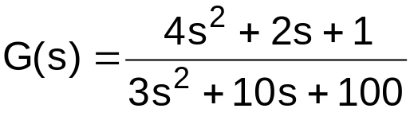
Systemgenerierung durch Erzeugung von LTI-Objekten
LTI-Objekte für Zustandsmodelle:
zstm = ss (A, b, c, d, ioDelay, …);
[A, b,c,d] = ssdata (zstm);
LTI-Objekte für Übertragungsfunktionen:
uetf = tf (zaehler, nenner, ‘iodelay ‘, T_{t}, ...);
[z,n] = tfdata (uetf);
Totzeit
Umwandlung in Vektoren (SISO):
Achtung: z und n sind cell-Arrays!
zaehler_uetf = z{1,1};
nenner_uetf = n{1,1};
Beispiel:

Slide 5
Umformungen zwischen Systemdarstellungen
Konvertierungen zwischen LTI-Objekten:
uetf = tf (sys);
zstm = ss (sys);
Verschiedene Darstellungsformen von Übertragungsfunktionen:
Produktform:
[null, pol, k] = tf2zp (zaehler, nenner);
[zaehler, nenner] = zp2tf (null, pol, k);
Partialbruchform:
[r, p, k] = residue (zaehler, nenner)
[zaehler, nenner] = residue (r, p, k)
V-Normalform:
(nicht in Control-System Toolbox)
tf2vn (zaehler, nenner)

Slide 6
Systemanalyse im Zeitbereich (Systemsimulation)
Generierung eines Vektors für die Zeitachse (optional):
t = 0 : dt : te; (dt: Auflösung der Zeitachse, te: Endzeitpunkt)
Oder: t = linspace(0, te, N); (N: Anzahl der Stützstellen)
Berechnen und zeichnen von Systemantworten:
Stoßantwort:
g = impulse (sys, t);
Hinweis: t kann auch weggelassen werden
Sprungantwort:
h = A · step (sys, t);
(A: Sprunghöhe)
Systemantwort für beliebigen Eingangsvektor u gleicher Dimension wie t:
[y, ts, x] = lsim ( sys, u, t, x0);
(x0: Anfangszustand)
Hinweis: Grafische Darstellung der berechneten Werte mit plot

Slide 7
Systemanalyse im Laplace-Bereich
Zur Systemanalyse (transientes, stationäres- und Totzeitverhalten)
Kann die V-Normalform verwendet werden:
tf2vn (zaehler, nenner)
Zusätzlich kann die Verteilung der Pol- und Nullstellen angezeigt werden:
pzmap (sys)

Slide 8
Systemanalyse im Frequenzbereich
Generierung eines Vektors für die Omega-Achse (optional):
w = logspace(x1, x2, N); (erzeugt N Stützstellen von 10^{x1} bis 10^{x2})
Berechnen von Real- und imaginärteil / Zeichnen von Ortskurven:
[re,im] = nyquist (sys, w);
Berechnen/Anzeige von Frequenzgängen (Bode-Diagramm):
[betrag, phas] = bode ( sys, w );
Umwandlung von Betrag und Phase in eindimensionale Vektoren
Betrag = reshape(betrag,[1,length(w)]);
Phas = reshape(phas,[1,length(w)]);

Slide 9
Zeitdiskrete Systeme
Systemgenerierung in MATLAB
Diskretisierungs-Transformationen
Umformungen zeitdiskreter Übertragungsfunktionen
Systemanalyse im Zeit-, Frequenz- und z-Bereich

Slide 10
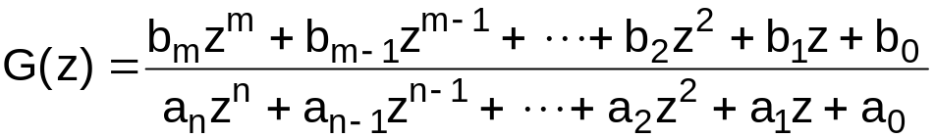
Systemgenerierung durch Erzeugung von zeitdiskreten LTI-Objekten
LTI-Objekte für Übertragungsfunktionen:
Achtung: Eingabe in der Reihenfolge fallender positiver Potenzen von z
zaehler
=
b
,
b
−
,
⋅
⋅
⋅
,
b
,
b
,
b
;
nenner
=
a
,
a
−
,
⋅
⋅
⋅
,
a
,
a
,
a
m
m
1
2
1
0
n
n
1
2
1
0
Abtastzeit
sys_d = tf (zaehler, nenner, T, ‘iodelay‘, T_{t}, ...);
Totzeit
Hinweis: Eingabe auch als diskretes Zustandsmodell möglich
(aber nicht prüfungsrelevant)

Slide 11
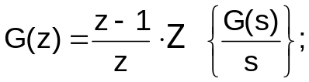
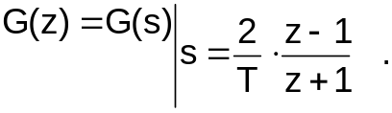
Diskretisierungs-Transformationen
Umwandlung von kontinuierlichen- in zeitdiskrete LTI-Objekte:
sys_d = c2d (sys_k, T, ‘methode‘);
mit: sys_k: LTI-Objekt des kontinuierlichen Systems,
sys_d: LTI-Objekt des zeitdiskreten Systems,
T: Abtastzeit.
’methode’: 'zoh': zero-order-hold, Sprunginvarianz-Transf.
'tustin': TUSTINsche Näherung

Slide 12
Umformungen zwischen Systemdarstellungen
Verschiedene Darstellungsformen von Übertragungsfunktionen:
(sehr ähnlich wie bei zeitkontinuierlichen Systemen)
Produktform:
[null, pol, k] = tf2zp (zaehler, nenner);
[zaehler, nenner] = zp2tf (null, pol, k);
Partialbruchform:
[r, p, k] = residue (zaehler, nenner)
[zaehler, nenner] = residue (r, p, k)
V-Normalform für zeitdiskrete System nicht definiert!

Slide 13
Analyse zeitdiskreter Systeme im Zeitbereich
Generierung eines Vektors für die Zeitachse (optional):
td = 0 : T : te; (T: Abtastzeit, te: Endzeitpunkt)
Berechnen und zeichnen von Systemantworten:
Der Vektor td muss die Abtastzeiten enthalten!
Stoßantwort:
g = impulse (sys_d, td);
Sprungantwort:
h = A · step (sys_d, td);
(A: Sprunghöhe)
Systemantwort für beliebigen Eingangsvektor u gleicher Dimension wie t:
[y, ts, x] = lsim ( sys_d, u, td, x0);
(x0: Anfangszustand)
Hinweis: Darstellung der berechneten Werte mit stairs oder stem

Slide 14
Systemanalyse im z- und Frequenzbereich
Pol- und Nullstellplan (Anzeige von Dämpfung und Phase mit zgrid):
pzmap (sys_d)
Berechnen und Anzeige von Ortskurven:
[re,im] = nyquist (sys, w);
Berechnen/Anzeige von Bode-Diagrammen:
[betrag, phas] = bode ( sys_d, w );
Hinweis: Anwendung wie bei zeitkontinuierlichen Systemen. MATLAB erkennt System am Typ des LTI-Objektes!

Slide 15


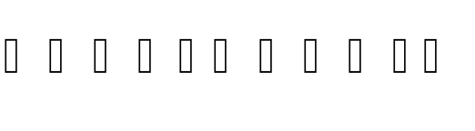



Verknüpfung von Systemen (zeitkontinuierlich und zeitdiskret)
Reihenschaltung von zwei Systemen:
[ sys ] = series( sys1, sys2 );
Parallelschaltung von zwei Systemen:
[ sys ] = parallel( sys1, sys2 );
Kreisschaltung von zwei Systemen:
[ sys ] = feedback( sys1, sys2, sign );

